Slide 1
ECOTURISMO Y PAZ TERRITORIAL
EN EL PIEDEMONTE LLANO-SELVA
Daniel Esteban Unigarro Caguasango
Profesor Facultad de Ciencias del Hábitat
Universidad de La Salle

Slide 2
SUPERANDO EL CONFLICTO
Firma acuerdo de Paz
(Escenario
Post-acuerdo)
Migración a la ciudad
Abandono
del campo
Expansión urbana
Desplazamiento forzado
https://www.laopinion.com.co/cultura/el-museo-nacional-recibio-la-paloma-de-la-paz-158550

Slide 3
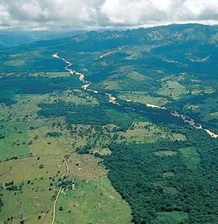
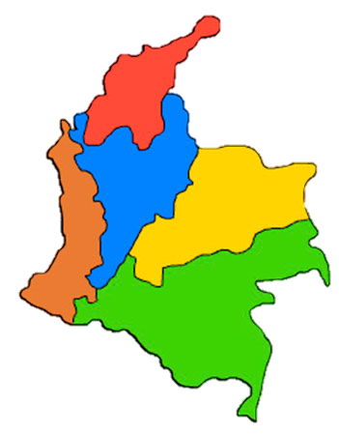
UN IMAGINARIO REGIONAL
REGIÓN ATLÁNTICA
REGIÓN ORINOQUIA
REGIÓN PACÍFICA
ABANDONO DEL ESTADO, OLVIDO DEL TERRITORIO
REGIÓN ANDINA
REGIÓN AMAZÓNICA

Slide 4
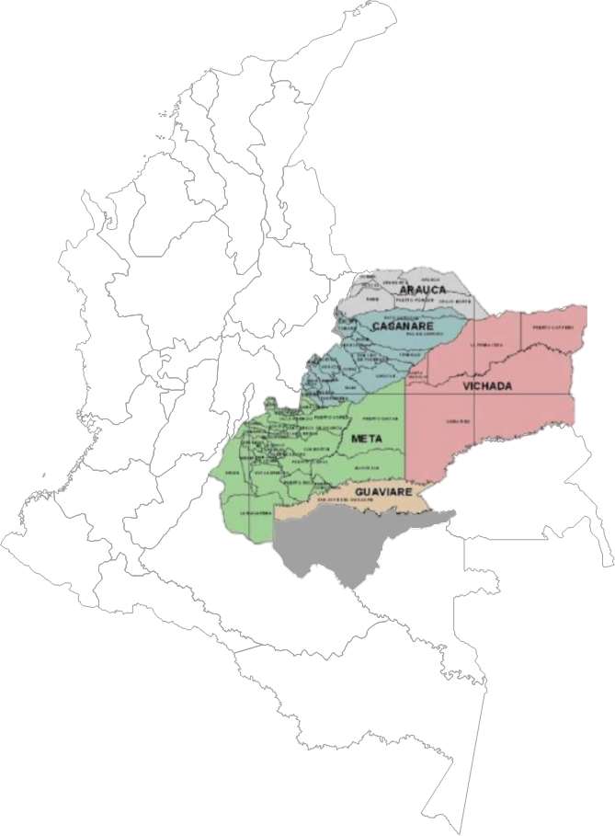
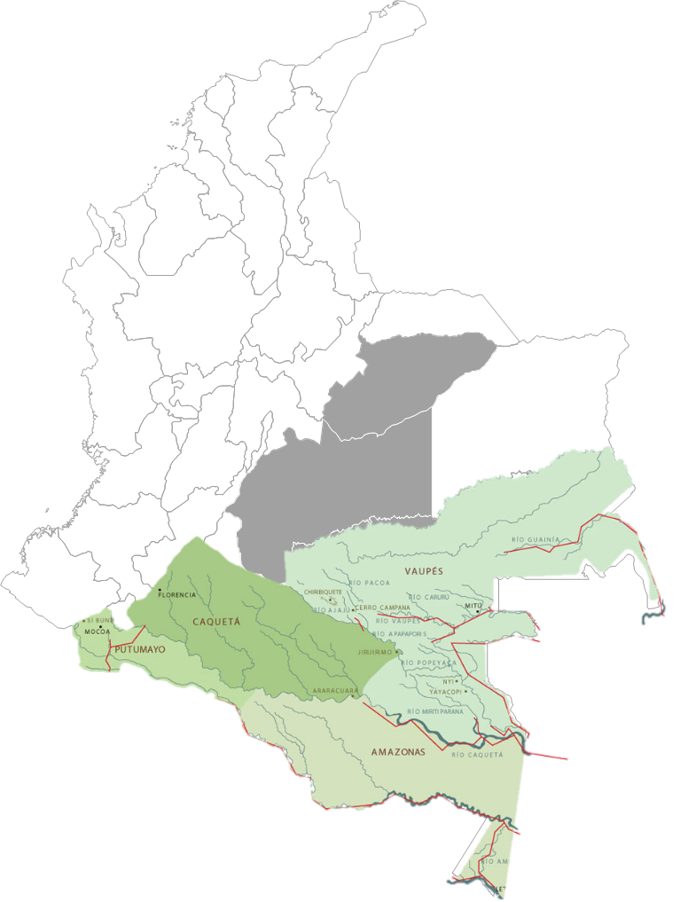
RECONOCIENDO LAS REGIONES
REGIÓN ORINOQUIA
REGIÓN
AMAZONIA

Slide 5
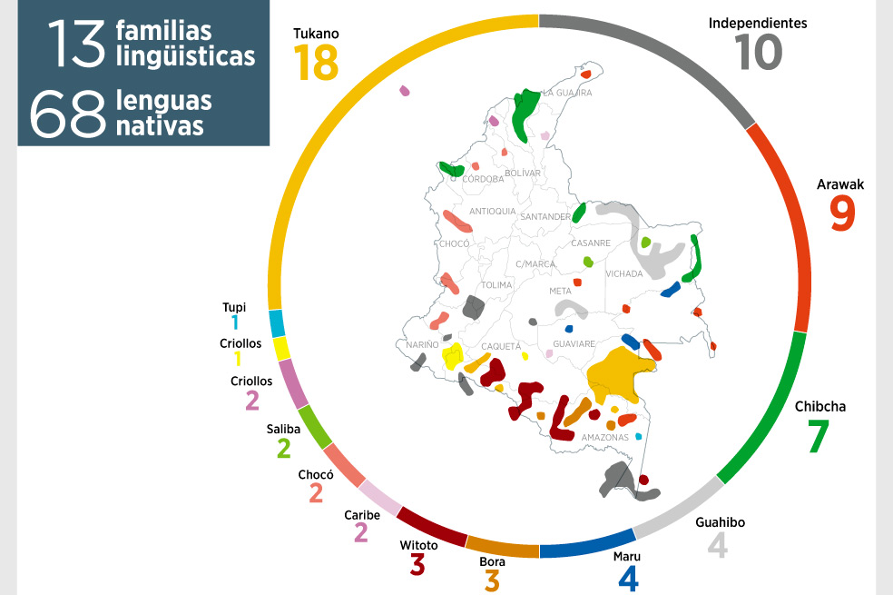
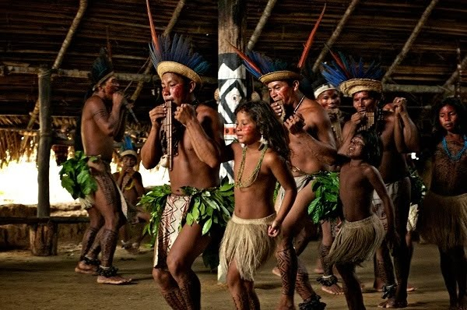
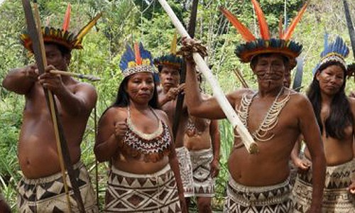
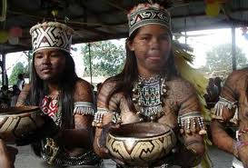
IMPACTO ÉTNICO REGIONAL
http://bitacoradeunmusicoblog.blogspot.com/2014/08/flautas-de-pan-tukano.html
https://www.blogitravel.com/2012/08/bora-tribu-de-la-amazonia-entre-peru-y-colombia/
https://www.elespectador.com/noticias/nacional/el-patrimonio-inmaterial-esta-peligro-de-extincion-articulo-476826
http://mitosla.blogspot.com/2012/11/colombia-mito-huitoto-origen-del-hombre.html

Slide 6
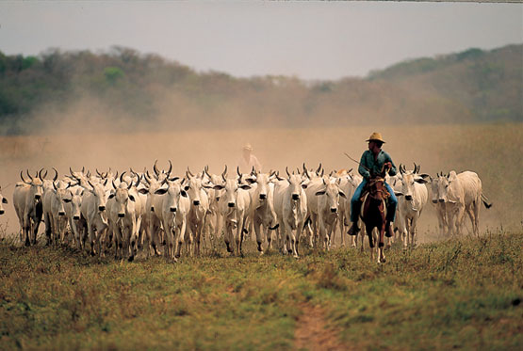
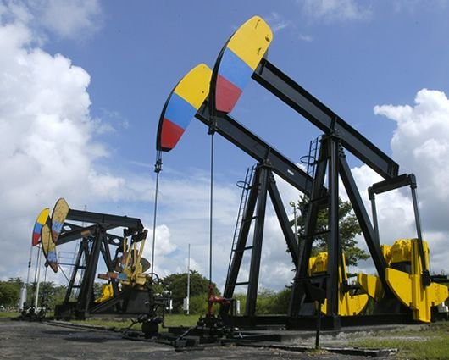
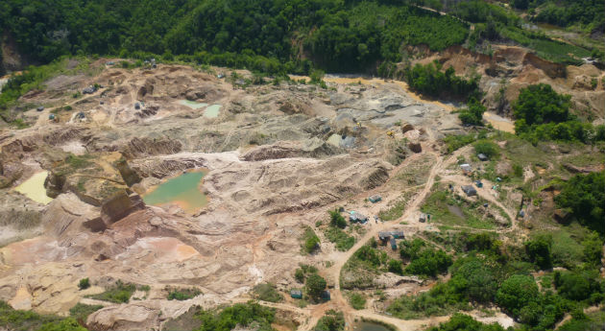
DESDE LA REGIÓN PARA EL PAÍS
EXPLOTACIÓN PETROLERA
LA ECONOMÍA Y SU RELEVANCIA EN LA COMPRENSIÓN DE LA REGIÓN
GANADERIA EXTENSIVA
EXPLOTACIÓN MINERA

Slide 7
¿QUÉ ES EL PIEDEMONTE
LLANO-SELVA?
UN TERRITORIO EN TRANSICION…

Slide 8
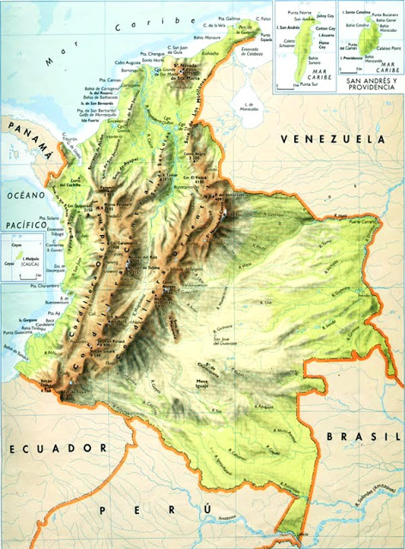
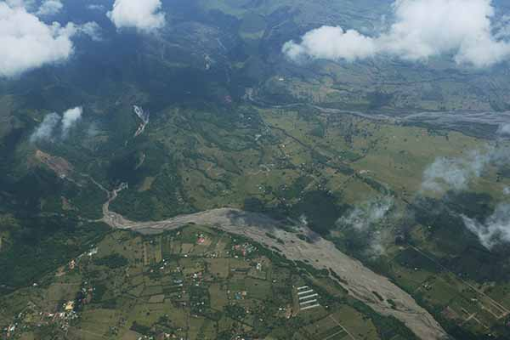
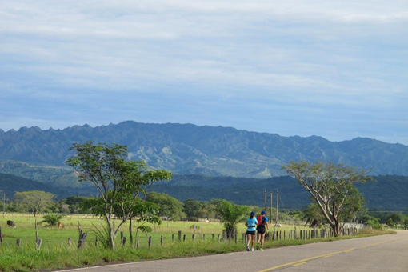
AQUELLA FRANJA IMAGINARIA
CORDILLERA ORIENTAL
http://repository.humboldt.org.co/bitstream/handle/20.500.11761/3841/30847.jpg?sequence=1&isAllowed=y
DE LA CORDILLERA AL PIEDEMONTE
CORDILLERAS DE COLOMBIA
https://www.descargarloenimagenes.com/2017/10/mapa-de-colombiadepartamentos-y.html
https://www.datuopinion.com/piedemonte-llanero

Slide 9
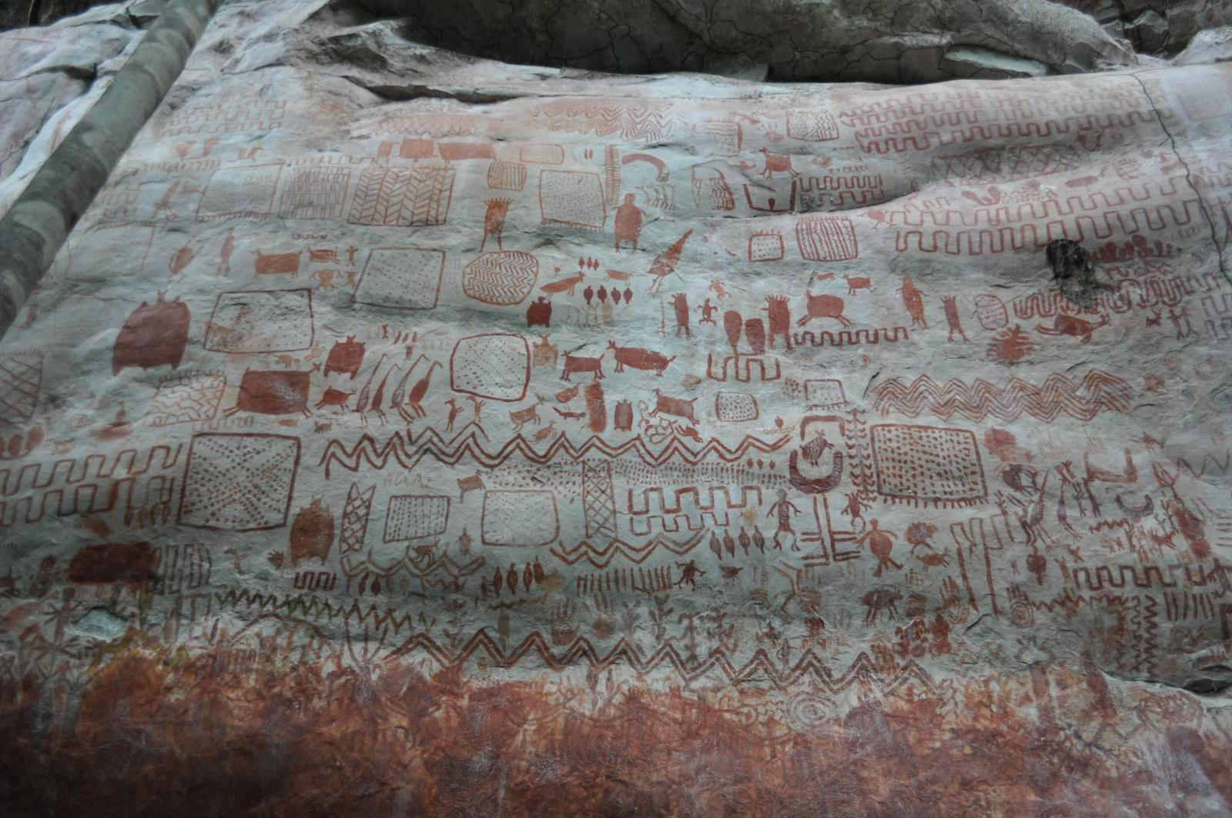
UN TERRITORIO “MAS ALLA DE LAS MONTAÑAS”
Transicionalidad
Ecología y paisaje entre montaña, llanura y selva
Historia y ocupación diferencial política
Actualidad desde la marginalidad
PICTOGRAMAS DE CERRO AZUL
https://www.wikiloc.com/hiking-trails/pictogramas-cerro-azul-18944107/photo-11903079
Del imaginario salvaje a la realidad del territorio

Slide 10
EL SENTIDO DE LA PAZ TERRITORIAL
Y SUS IMPLICACIONES

Slide 11
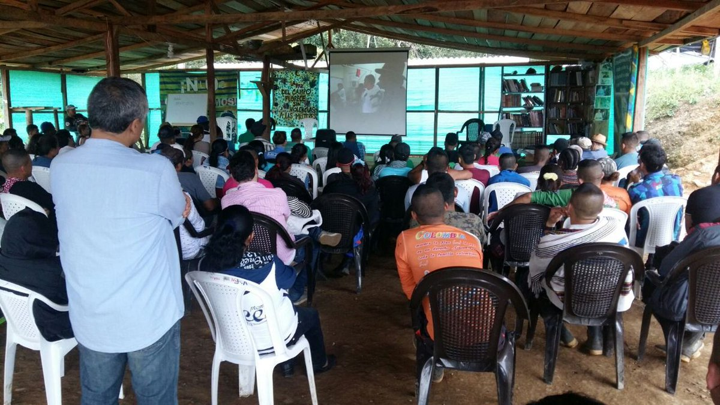
RECONOCIENDO EL TERRITORIO OLVIDADO
Reconstrucción tejido familiar, comunitario y regional
SUPERACIÓN
Resolver problemas marginación y pobreza absoluta
DEL
Solucionar la falta de infraestructura para la prestación de servicios básicos
CONFLICTO
MANEJO DESDE LA COMUNIDAD
DESCENTRALIZACIÓN DEL PODER
https://twitter.com/misiononucol/status/894224444448804866

Slide 12
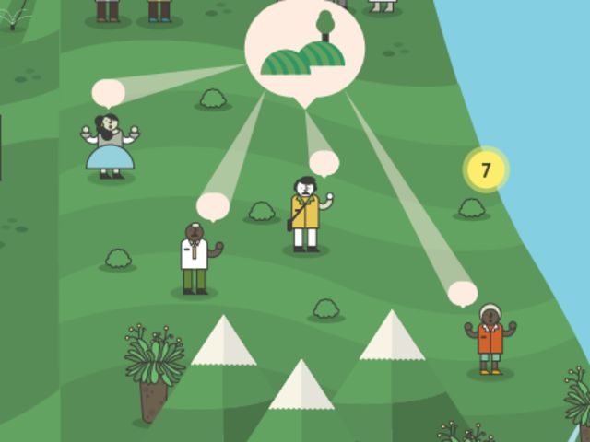
PROCESOS DE LA PAZ TERRITORIAL
Programas de Desarrollo con Enfoque Territorial
PDET
https://casamemoriatumaco.org/conoces-los-acuerdos-la-habana/
EMPODERAMIENTO DE LOS PROCESOS Y MODOS DE ORGANIZACIÓN DE LA COMUNIDAD

Slide 13
EL ECOTURISMO
COMO OPORTUNIDAD

Slide 14
EL ECOTURISMO…
“turismo responsable en áreas naturales, que conserva el ambiente y mejora el bienestar de la localidad” (Sociedad Internacional de Ecoturismo)
MINIMIZA IMPACTOS AMBIENTALES Y SOCIALES
ESTABLECE RELACIONES ENTRE EL ECOSISTEMA Y LA COMUNIDAD
GENERA NUEVAS DINAMICAS DE ORGANIZACIÓN COMUNITARIA

Slide 15
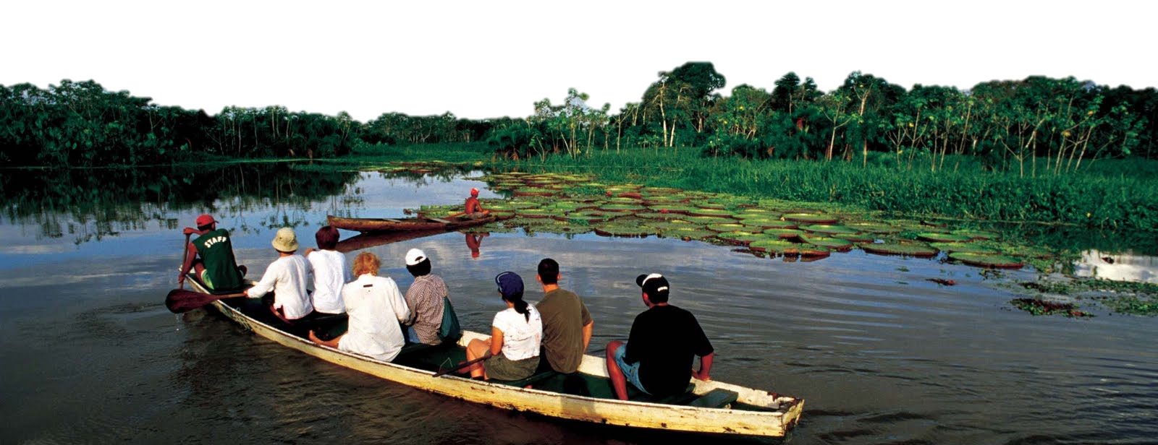
RECONOCIMIENTO DEL ESPACIO VITAL
RECONOCER EL CONTEXTO PARA PODER HACERLO PROPIO
APROPIACIÓN Y CUIDADO COMUNITARIO DEL TERRITORIO
DIVULGACIÓN CONSCIENTE Y ORGANIZADA DE LOS SABERES, TRADICIONES Y DINAMICAS PAISAJISTICAS Y CULTURALES DEL TERRITORIO

Slide 16
ECOTURISMO Y CONSTRUCCIÓN
DE PAZ
A MODO DE CONCLUSIÓN

Slide 17
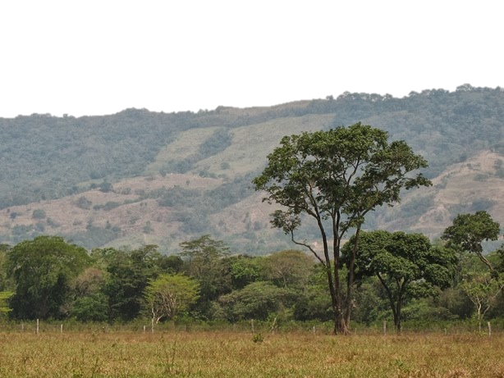
ECOTURISMO EN EL PIEDEMONTE
Propicia y contribuye
PAZ TERRITORIAL
Transforma el papel
Aprovecha y pone en valor
COMUNIDAD
ECOSISTEMA
Generan
RECONSTRUCCIÓN DE IDENTIDAD

